Slide 1
ประชุมชี้แจง เร่งรัด กำกับ ติดตาม
การดำเนินงานกองทุนพัฒนาบทบาทสตรี
ผ่านระบบวีดิทัศน์ทางไกล (Video Conference) ครั้งที่ 7 / 2566 วันอังคารที่ 22 สิงหาคม 2566 เวลา 09.30 - 12.00 น.
เศรษฐกิจฐานรากมั่นคง ชุมชนเข้มแข็งอย่างยั่งยืน
ด้วยหลักปรัชญาของเศรษฐกิจพอเพียง

Slide 2
ระเบียบวาระการประชุมครั้งที่ 7/2566
ระเบียบวาระที่ 1 เรื่อง ประธานแจ้งให้ที่ประชุมทราบ
-
ระเบียบวาระที่ 2 เรื่อง รับรองรายงานการประชุม ครั้งที่ 6/2566 เมื่อวันที่ 21 มิถุนายน 2566
เป็นการประชุมผ่านระบบวีดิทัศน์ทางไกล (Video Conference) ระเบียบวาระที่ 3 เรื่อง สืบเนื่องจากการประชุม ครั้งที่ 6/2566 เมื่อวันที่ 21 มิถุนายน 2566
3.1 การเบิกจ่ายงบประมาณกองทุนพัฒนาบทบาทสตรี ประจำปีงบประมาณ พ.ศ. 2566 (กลุ่มนโยบายและยุทธศาสตร์) 3.2 การบริหารจัดการหนี้กองทุนพัฒนาบทบาทสตรี ประจำปีงบประมาณ พ.ศ. 2566 (กลุ่มนโยบายและยุทธศาสตร์)
ระเบียบวาระที่ 4 เรื่อง เพื่อทราบ
4.1 กำชับข้อกฎหมายสำคัญ (กลุ่มกฎหมาย)
4.2 การดำเนินงานตามประกาศคณะกรรมการบริหารกองทุนพัฒนาบทบาทสตรี เรื่อง มาตรการลดความเดือดร้อนให้แก่ลูกหนี้กองทุนพัฒนาบทบาทสตรี พ.ศ. 2566 (กลุ่มนโยบายและยุทธศาสตร์)
4.3 การพิจารณาดำเนินคดีกับลูกหนี้กองทุนพัฒนาบทบาทสตรี (กลุ่มกฎหมาย)
4.4 การจัดแสดงผลิตภัณฑ์มาแสดงและจำหน่ายในงาน OTOP ศิลปาชีพ ประทีปไทย OTOP ก้าวไกลด้วยพระบารมี ของกลุ่มอาชีพสมาชิกกองทุนพัฒนาบทบาทสตรี (กลุ่มพัฒนาศักยภาพกองทุน )
4.5โครงการเชิดชูเกียรติคนกองทุนพัฒนาบทบาทสตรี ประจำปี 2566 (กลุ่มพัฒนาศักยภาพกองทุน )
ระเบียบวาระที่ 5 เรื่อง อื่นๆ

Slide 3
ระเบียบวาระที่ 1 เรื่องประธานแจ้งที่ประชุมทราบ
เศรษฐกิจฐานรากมั่นคง ชุมชนเข้มแข็งอย่างยั่งยืน
ด้วยหลักปรัชญาของเศรษฐกิจพอเพียง

Slide 4
ระเบียบวาระที่ 2 รับรองรายงานการประชุม ครั้งที่ 6/2566
เมื่อวันที่ 21 มิถุนายน 2566
เศรษฐกิจฐานรากมั่นคง ชุมชนเข้มแข็งอย่างยั่งยืน
ด้วยหลักปรัชญาของเศรษฐกิจพอเพียง

Slide 5
เป็นการประชุม ผ่านระบบวีดิทัศน์ทางไกล (Video Conference) ครั้งที่ 6/2566
เมื่อวันที่ 21 มิถุนายน 2566 โดย สกส.ได้ส่งข้อมูลการประชุมในเว็บไซต์กองทุนพัฒนาบทบาทสตรี
เว็บไซต์ http://womenfund.in.th/ แบนเนอร์ “การประชุมเร่งรัด กำกับ ติดตามฯ”
เศรษฐกิจฐานรากมั่นคง ชุมชนเข้มแข็งอย่างยั่งยืน
ด้วยหลักปรัชญาของเศรษฐกิจพอเพียง

Slide 6
ระเบียบวาระที่ 3 เรื่องสืบเนื่องจากการประชุมครั้งที่ 6/2566 เมื่อวันที่ 21 มิถุนายน 2566
เศรษฐกิจฐานรากมั่นคง ชุมชนเข้มแข็งอย่างยั่งยืน
ด้วยหลักปรัชญาของเศรษฐกิจพอเพียง

Slide 7
3.1 การเบิกจ่ายงบประมาณกองทุนพัฒนาบทบาทสตรี ประจำปีงบประมาณ พ.ศ. 2566 (ส่วนภูมิภาค)
งบประมาณตามแผนการดำเนินงานและแผนการใช้จ่ายงบประมาณกองทุนพัฒนาบทบาทสตรี ประจำปีงบประมาณ พ.ศ. 2566 งบประมาณ จำนวน 961,432,950.00 บาท จัดสรรงบประมาณให้ส่วนภูมิภาค จำนวน 827,279,129.00 บาท จำแนกเป็น
งบบริหาร จำนวน 151,036,300.00 บาท
งบเงินอุดหนุน จำนวน 85,440,296.00 บาท
งบเงินทุนหมุนเวียน จำนวน 590,802,533.00 บาท
กองทุนพัฒนาบทบาทสตรี ต้องเบิกจ่ายงบประมาณในภาพรวมให้แล้วเสร็จไม่น้อยกว่าร้อยละตามที่มติ ครม. กำหนด ดังนี้
ไตรมาส 1 ร้อยละ 32
ไตรมาส 2 ร้อยละ 54
ไตรมาส 3 ร้อยละ 77
ไตรมาส 4 ร้อยละ 100
อ้างอิง : มติ ครม. วันที่ 10 พฤศจิกายน 2563
เศรษฐกิจฐานรากมั่นคง ชุมชนเข้มแข็งอย่างยั่งยืน
ด้วยหลักปรัชญาของเศรษฐกิจพอเพียง

Slide 8
ผลการเบิกจ่ายประจำปีงบประมาณ พ.ศ. 2566 (ส่วนภูมิภาค)
งบประมาณ | การจัดสรรงบประมาณ (บาท) | เบิกจ่าย |  | สูง/ต่ำ กว่าเป้าหมายผลการเบิกจ่ายไตรมาส 4 (ร้อยละ 100) | คงเหลือ (บาท)
 |  | เป็นเงิน (บาท) | ร้อยละ (%)
1. งบบริหาร | 151,036,300.00 | 114,176,204.40 | 75.60 | 75.60 | 36,860,095.6
2. เงินอุดหนุน | 85,440,296.00 | 84,865,171.00 | 99.33 | 99.33 | 575,125.00
3. เงินทุนหมุนเวียน | 590,802,533.00 | 577,577,968.00 | 97.76 | 97.76 | 13,224,565.00
ภาพรวม | 827,279,129.00 | 776,619,343.40 | 93.88 | 93.88 | 50,659,785.6
เศรษฐกิจฐานรากมั่นคง ชุมชนเข้มแข็งอย่างยั่งยืน
ด้วยหลักปรัชญาของเศรษฐกิจพอเพียง
ข้อมูล ณ วันที่ 18 สิงหาคม 2566

Slide 9
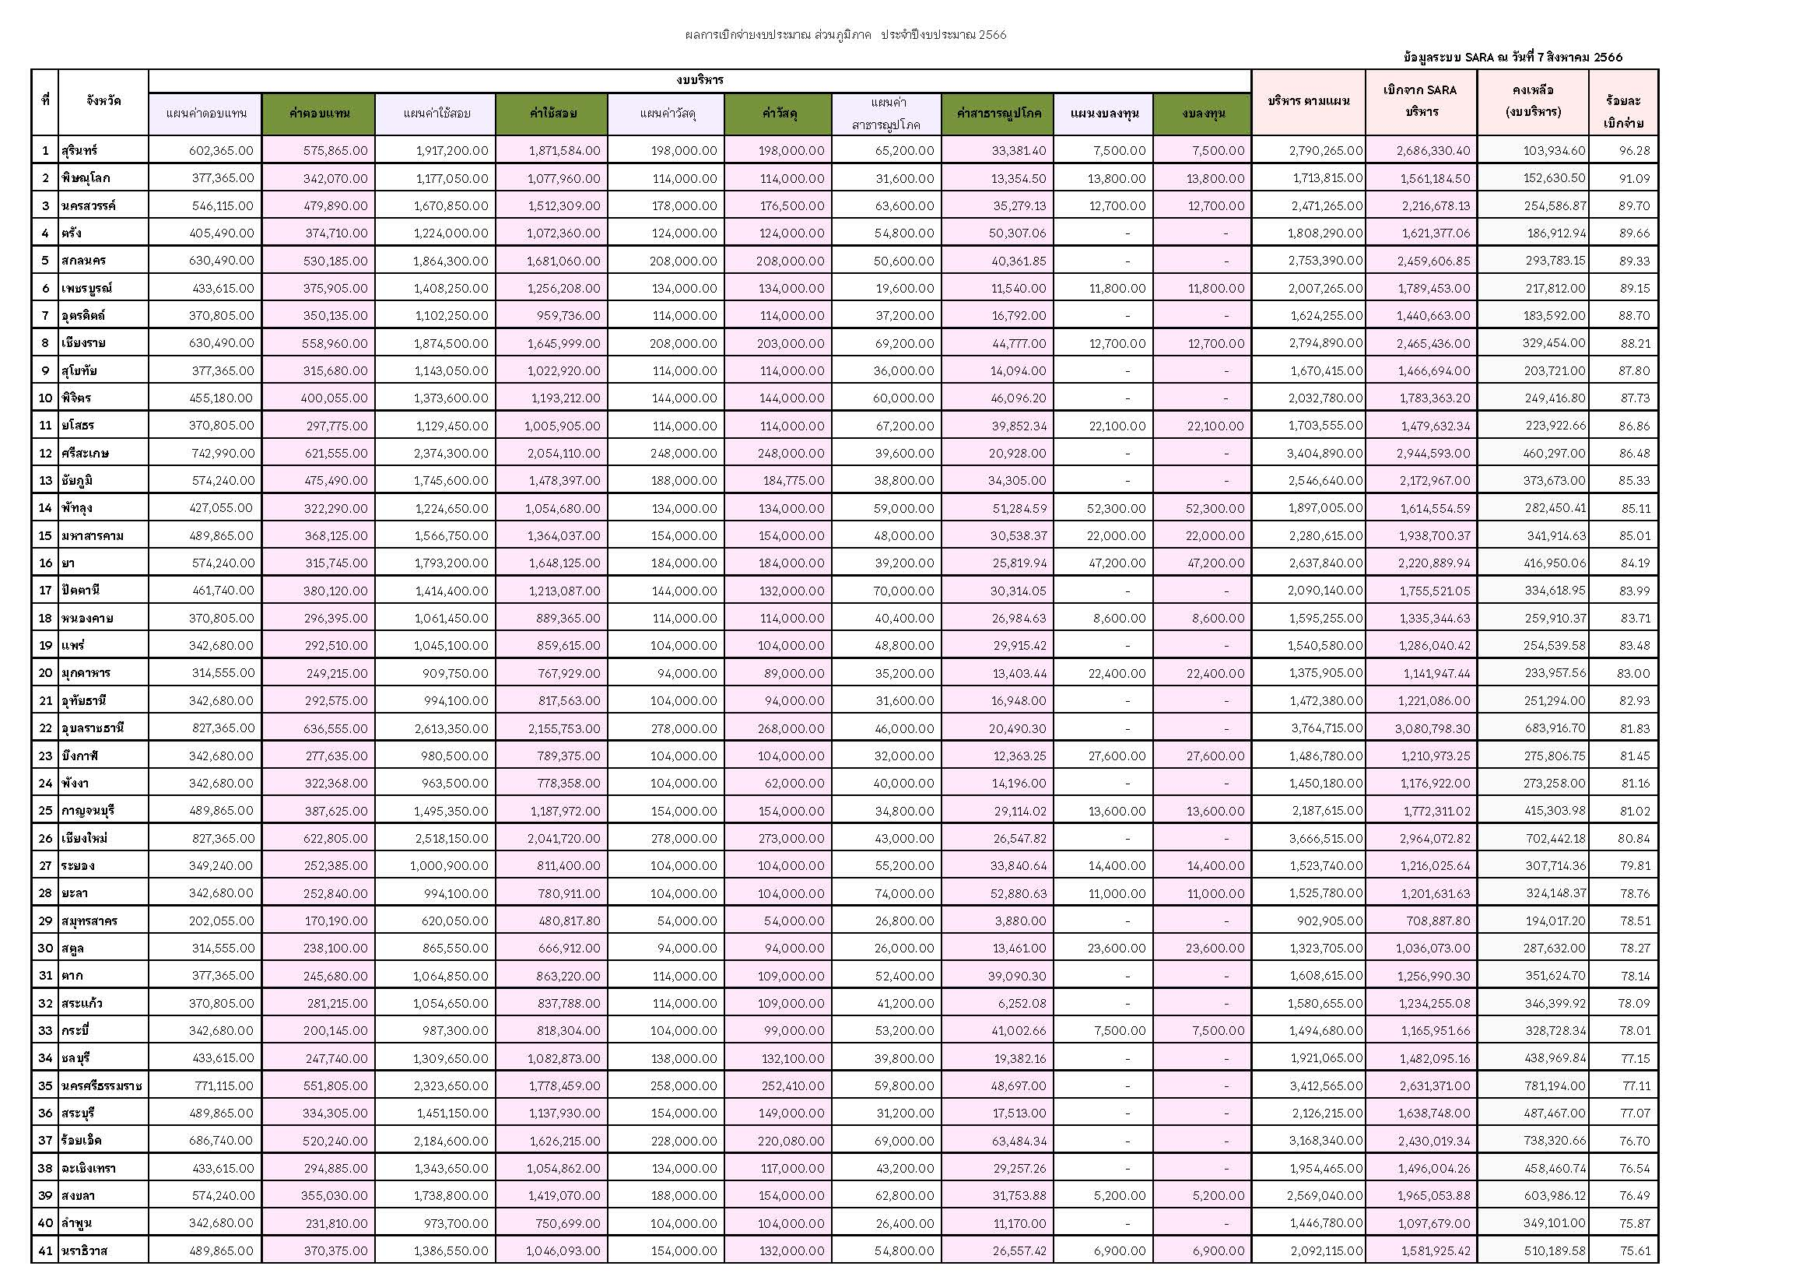
ผลการเบิกจ่ายงบประมาณส่วนภูมิภาค ประจำปีงบประมาณ 2566
เศรษฐกิจฐานรากมั่นคง ชุมชนเข้มแข็งอย่างยั่งยืน
ด้วยหลักปรัชญาของเศรษฐกิจพอเพียง

Slide 10
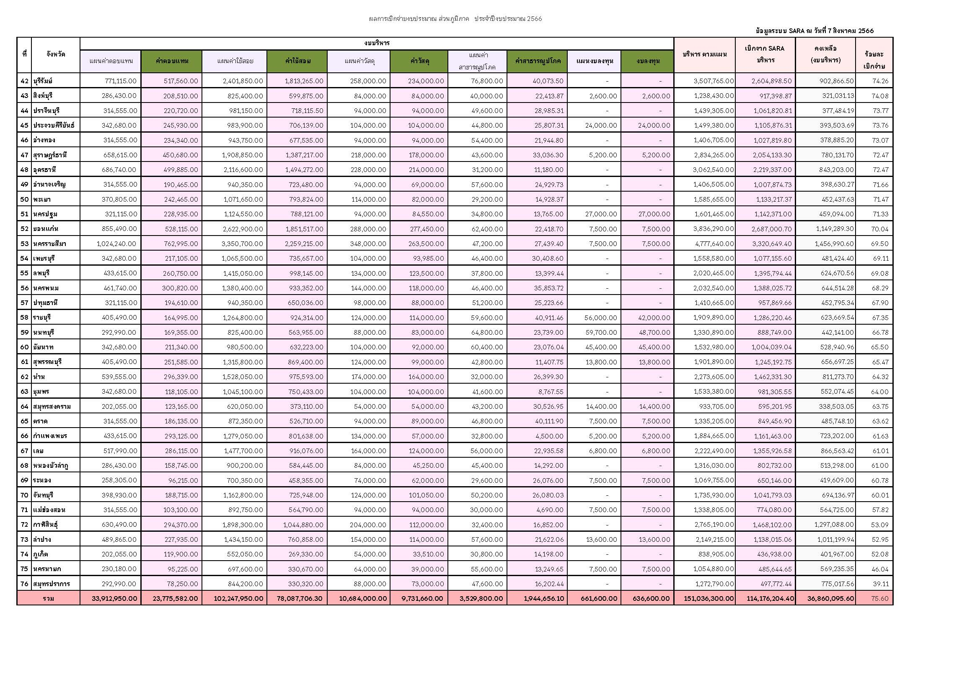
ผลการเบิกจ่ายงบประมาณส่วนภูมิภาค ประจำปีงบประมาณ 2566
เศรษฐกิจฐานรากมั่นคง ชุมชนเข้มแข็งอย่างยั่งยืน
ด้วยหลักปรัชญาของเศรษฐกิจพอเพียง

Slide 11
ผลการเบิกจ่ายภาพรวม (ข้อมูล ณ 18 สิงหาคม 2566)
ลำดับที่ | จังหวัด | จัดสรร (บาท) | เบิกจ่าย |  | เทียบกับเป้าหมาย ไตรมาส 4 (ร้อยละ 100)
 |  |  | เป็นเงิน (บาท) | ร้อยละ (%)
1 | สุรินทร์ | 18,552,265.00 | 18,448,330.40 | 99.44 | -0.56
2 | สุโขทัย | 14,190,415.00 | 13,986,694.00 | 98.56 | -1.44
3 | เพชรบูรณ์ | 15,009,501.00 | 14,791,689.00 | 98.55 | -1.45
4 | พิษณุโลก | 9,605,590.00 | 9,452,959.50 | 98.41 | -1.59
5 | สมุทรสาคร | 12,132,905.00 | 11,938,887.80 | 98.40 | -1.60
6 | ตรัง | 10,908,290.00 | 10,721,377.06 | 98.29 | -1.71
7 | ชัยภูมิ | 19,788,880.00 | 19,415,207.00 | 98.11 | -1.89
8 | อุตรดิตถ์ | 8,919,805.00 | 8,736,213.00 | 97.94 | -2.06
9 | พิจิตร | 12,012,780.00 | 11,763,363.20 | 97.92 | -2.08
10 | มหาสารคาม | 16,511,815.00 | 16,154,900.37 | 97.84 | -2.16
เศรษฐกิจฐานรากมั่นคง ชุมชนเข้มแข็งอย่างยั่งยืน
ด้วยหลักปรัชญาของเศรษฐกิจพอเพียง

Slide 12
ผลการเบิกจ่ายภาพรวม (ข้อมูล ณ 18 สิงหาคม 2566) (ต่อ)
ลำดับที่ | จังหวัด | จัดสรร (บาท) | เบิกจ่าย |  | เทียบกับเป้าหมาย ไตรมาส 4 (ร้อยละ 100)
 |  |  | เป็นเงิน (บาท) | ร้อยละ (%)
11 | อุทัยธานี | 10,750,380.00 | 10,499,086.00 | 97.66 | -2.34
12 | เชียงราย | 13,583,390.00 | 13,253,936.00 | 97.57 | -2.43
13 | นครสวรรค์ | 10,064,915.00 | 9,810,328.13 | 97.47 | -2.53
14 | ตาก | 13,764,915.00 | 13,413,290.30 | 97.45 | -2.55
15 | อ่างทอง | 14,499,415.00 | 14,120,529.80 | 97.39 | -2.61
16 | ระยอง | 11,252,350.00 | 10,944,635.64 | 97.27 | -2.73
17 | ปัตตานี | 10,849,942.00 | 10,515,323.05 | 96.92 | -3.08
18 | กาญจนบุรี | 13,459,215.00 | 13,043,911.02 | 96.91 | -3.09
19 | ยโสธร | 12,926,555.00 | 12,522,632.34 | 96.88 | -3.12
20 | บึงกาฬ | 8,716,780.00 | 8,440,973.25 | 96.84 | -3.16
เศรษฐกิจฐานรากมั่นคง ชุมชนเข้มแข็งอย่างยั่งยืน
ด้วยหลักปรัชญาของเศรษฐกิจพอเพียง

Slide 13
ผลการเบิกจ่ายภาพรวม (ข้อมูล ณ 18 สิงหาคม 2566) (ต่อ)
ลำดับที่ | จังหวัด | จัดสรร (บาท) | เบิกจ่าย |  | เทียบกับเป้าหมาย ไตรมาส 4 (ร้อยละ 100)
 |  |  | เป็นเงิน (บาท) | ร้อยละ (%)
21 | ศรีสะเกษ | 14,090,910.00 | 13,630,613.00 | 96.73 | -3.27
22 | เชียงใหม่ | 21,426,757.00 | 20,724,314.82 | 96.72 | -3.28
23 | แพร่ | 11,859,080.00 | 11,464,540.42 | 96.67 | -3.33
24 | พระนครศรีอยุธยา | 12,391,190.00 | 11,974,239.94 | 96.64 | -3.36
25 | หนองคาย | 10,385,255.00 | 10,005,344.63 | 96.34 | -3.66
26 | ลำพูน | 9,159,405.00 | 8,810,304.00 | 96.19 | -3.81
27 | ประจวบคีรีขันธ์ | 14,789,380.00 | 14,195,876.31 | 95.99 | -4.01
28 | มุกดาหาร | 8,182,135.00 | 7,826,177.44 | 95.65 | -4.35
29 | สระบุรี | 14,406,215.00 | 13,778,748.00 | 95.64 | -4.36
30 | ราชบุรี | 13,281,515.00 | 12,657,845.46 | 95.30 | -4.70
เศรษฐกิจฐานรากมั่นคง ชุมชนเข้มแข็งอย่างยั่งยืน
ด้วยหลักปรัชญาของเศรษฐกิจพอเพียง

Slide 14
ผลการเบิกจ่ายภาพรวม (ข้อมูล ณ 18 สิงหาคม 2566) (ต่อ)
ลำดับที่ | จังหวัด | จัดสรร (บาท) | เบิกจ่าย |  | เทียบกับเป้าหมาย ไตรมาส 4 (ร้อยละ 100)
 |  |  | เป็นเงิน (บาท) | ร้อยละ (%)
31 | สตูล | 5,876,170.00 | 5,588,538.00 | 95.11 | -4.89
32 | ร้อยเอ็ด | 15,058,340.00 | 14,320,019.34 | 95.10 | -4.90
33 | ฉะเชิงเทรา | 9,118,787.00 | 8,660,326.26 | 94.97 | -5.03
34 | กระบี่ | 6,292,855.00 | 5,964,126.66 | 94.78 | -5.22
35 | อุบลราชธานี | 13,034,405.00 | 12,350,488.30 | 94.75 | -5.25
36 | บุรีรัมย์ | 16,579,765.00 | 15,676,898.50 | 94.55 | -5.45
37 | นครศรีธรรมราช | 14,192,565.00 | 13,411,371.00 | 94.50 | -5.50
38 | นครพนม | 11,442,540.00 | 10,798,025.72 | 94.37 | -5.63
39 | พังงา | 4,622,580.00 | 4,349,322.00 | 94.09 | -5.91
40 | ลพบุรี | 12,218,115.00 | 11,479,444.44 | 93.95 | -6.05
เศรษฐกิจฐานรากมั่นคง ชุมชนเข้มแข็งอย่างยั่งยืน
ด้วยหลักปรัชญาของเศรษฐกิจพอเพียง

Slide 15
ผลการเบิกจ่ายภาพรวม (ข้อมูล ณ 18 สิงหาคม 2566) (ต่อ)
ลำดับที่ | จังหวัด | จัดสรร (บาท) | เบิกจ่าย |  | เทียบกับเป้าหมาย ไตรมาส 4 (ร้อยละ 100)
 |  |  | เป็นเงิน (บาท) | ร้อยละ (%)
41 | สงขลา | 9,973,546.00 | 9,369,559.88 | 93.94 | -6.06
42 | ระนอง | 6,865,755.00 | 6,446,146.00 | 93.89 | -6.11
43 | ชัยนาท | 8,582,980.00 | 8,054,039.04 | 93.84 | -6.16
44 | นราธิวาส | 12,559,685.00 | 11,749,495.42 | 93.55 | -6.45
45 | ชุมพร | 8,513,380.00 | 7,961,305.55 | 93.52 | -6.48
46 | กำแพงเพชร | 11,012,465.00 | 10,289,263.00 | 93.43 | -6.57
47 | นครปฐม | 6,959,915.00 | 6,500,821.00 | 93.40 | -6.60
48 | น่าน | 12,153,605.00 | 11,342,331.30 | 93.32 | -6.68
49 | สระแก้ว | 13,470,210.00 | 12,570,595.08 | 93.32 | -6.68
50 | เพชรบุรี | 9,528,195.00 | 8,846,770.60 | 92.85 | -7.15
เศรษฐกิจฐานรากมั่นคง ชุมชนเข้มแข็งอย่างยั่งยืน
ด้วยหลักปรัชญาของเศรษฐกิจพอเพียง

Slide 16
ผลการเบิกจ่ายภาพรวม (ข้อมูล ณ 18 สิงหาคม 2566) (ต่อ)
ลำดับที่ | จังหวัด | จัดสรร (บาท) | เบิกจ่าย |  | เทียบกับเป้าหมาย ไตรมาส 3 (ร้อยละ 77)
 |  |  | เป็นเงิน (บาท) | ร้อยละ (%)
51 | สมุทรสงคราม | 5,311,869.00 | 4,920,365.95 | 92.63 | -7.37
52 | แม่ฮ่องสอน | 11,618,805.00 | 10,754,080.00 | 92.56 | -7.44
53 | สกลนคร | 17,143,390.00 | 15,854,606.85 | 92.48 | -7.52
54 | ตราด | 5,883,205.00 | 5,397,456.90 | 91.74 | -8.26
55 | อุดรธานี | 13,807,335.00 | 12,633,852.00 | 91.50 | -8.50
56 | ยะลา | 3,728,780.00 | 3,404,631.63 | 91.31 | -8.69
57 | ชลบุรี | 10,381,940.00 | 9,472,970.16 | 91.24 | -8.76
58 | นครราชสีมา | 16,606,347.00 | 15,149,356.40 | 91.23 | -8.77
59 | ขอนแก่น | 12,936,887.00 | 11,787,597.70 | 91.12 | -8.88
60 | อำนาจเจริญ | 7,510,955.00 | 6,837,874.73 | 91.04 | -8.96
เศรษฐกิจฐานรากมั่นคง ชุมชนเข้มแข็งอย่างยั่งยืน
ด้วยหลักปรัชญาของเศรษฐกิจพอเพียง

Slide 17
ผลการเบิกจ่ายภาพรวม (ข้อมูล ณ 18 สิงหาคม 2566) (ต่อ)
ลำดับที่ | จังหวัด | จัดสรร (บาท) | เบิกจ่าย |  | เทียบกับเป้าหมาย ไตรมาส 3 (ร้อยละ 77)
 |  |  | เป็นเงิน (บาท) | ร้อยละ (%)
61 | ปทุมธานี | 4,620,413.00 | 4,167,617.66 | 90.20 | -9.80
62 | กาฬสินธุ์ | 12,865,190.00 | 11,568,102.00 | 89.92 | -10.08
63 | เลย | 8,251,674.00 | 7,385,110.58 | 89.50 | -10.50
64 | ลำปาง | 9,362,696.00 | 8,351,496.06 | 89.20 | -10.80
65 | นครนายก | 5,068,625.00 | 4,499,389.65 | 88.77 | -11.23
66 | หนองบัวลำภู | 9,744,980.00 | 8,632,732.00 | 88.59 | -11.41
67 | พัทลุง | 4,192,100.00 | 3,709,649.59 | 88.49 | -11.51
68 | ภูเก็ต | 4,503,300.00 | 3,904,833.00 | 86.71 | -13.29
69 | สมุทรปราการ | 5,768,158.00 | 4,993,140.44 | 86.56 | -13.44
70 | ปราจีนบุรี | 10,329,290.00 | 8,671,820.81 | 83.95 | -16.05
เศรษฐกิจฐานรากมั่นคง ชุมชนเข้มแข็งอย่างยั่งยืน
ด้วยหลักปรัชญาของเศรษฐกิจพอเพียง

Slide 18
ผลการเบิกจ่ายภาพรวม (ข้อมูล ณ 18 สิงหาคม 2566) (ต่อ)
ลำดับที่ | จังหวัด | จัดสรร (บาท) | เบิกจ่าย |  | เทียบกับเป้าหมาย ไตรมาส 3 (ร้อยละ 77)
 |  |  | เป็นเงิน (บาท) | ร้อยละ (%)
71 | สุพรรณบุรี | 13,891,890.00 | 11,495,192.75 | 82.75 | -17.25
72 | พะเยา | 9,360,161.00 | 7,691,003.37 | 82.17 | -17.83
73 | สิงห์บุรี | 4,349,980.00 | 3,523,138.87 | 80.99 | -19.01
74 | สุราษฎร์ธานี | 11,256,085.00 | 8,833,753.30 | 78.48 | -21.52
75 | นนทบุรี | 6,070,298.00 | 4,756,017.00 | 78.35 | -21.65
76 | จันทบุรี | 7,186,973.00 | 5,452,396.03 | 75.86 | -24.14
รวม |  | 827,279,129.00 | 776,619,343.40 | 93.88 | -6.12
เศรษฐกิจฐานรากมั่นคง ชุมชนเข้มแข็งอย่างยั่งยืน
ด้วยหลักปรัชญาของเศรษฐกิจพอเพียง

Slide 19
3.2 บริหารจัดการหนี้ของกองทุนพัฒนาบทบาทสตรี ประจำปีงบประมาณ พ.ศ. 2566
ยอดลูกหนี้คงเหลือ
(ณ วันที่ 1 ต.ค. 65)
4,435,888,678.55 บาท
เปรียบเทียบ ผลการดำเนินงาน | 18 ส.ค. 2566 | 19 มิ.ย. 2566 | ผลต่าง
หนี้เกินกำหนดชำระ | 21.46 | 24.22 | ▼1.22
- หนี้กองทุนเดิม | 7.07 | 8.24 | ▼0.31
- หนี้กองทุนใหม่ | 14.39 | 15.98 | ▼0.91
หนี้ดำเนินคดี | 4.23 | 3.43 | ▲0.25
เงินรับชำระคืน | 27.83 | 22.52 | ▲2.07
เงินรับชำระคืน ในปีบัญชี 2566
1,234,546,948.19 บาท
(ร้อยละ 27.83)
ยอดลูกหนี้คงเหลือ
(ณ วันที่ 18 ส.ค. 66)
3,201,341,730.36 บาท (ร้อยละ 72.17)
หนี้ยังไม่ถึงกำหนดชำระ
2,061,797,411.53 บาท
(ร้อยละ 46.48)
หนี้เกินกำหนดชำระ
951,994,974.75 บาท
(คิดเป็นร้อยละ 21.46)
หนี้ดำเนินคดี
187,549,344.08 บาท
(ร้อยละ 4.23)
หนี้กองทุนเดิม
313,450,062.28 บาท
(ร้อยละ 7.07)
หนี้กองทุนใหม่ 638,544,912.47 บาท
(ร้อยละ 14.39)
ข้อมูล ณ วันที่ 18 สิงหาคม 2566

Slide 20
การบริหารจัดการหนี้ของกองทุนพัฒนาบทบาทสตรี
ลำดับ | จังหวัด | รวมทั้งหมด 2556 – 2565 (ข้อมูล ณ 18 สิงหาคม 2566)
 |  | เงินที่อนุมัติ 2556 - 2565 | ลูกหนี้คงเหลือ ณ 1 ต.ค. 65 | ชำระคืน | หนี้ยังไม่ถึง กำหนดชำระ | ดำเนินคดี | หนี้เกิน กำหนดชำระ | ร้อยละของหนี้เกิน กำหนดชำระ (ฐานจากลูกหนี้คงเหลือ)
1 | นราธิวาส | 132,509,924.00 | 63,009,231.54 | 8,679,061.22 | 31,203,293.07 | 708,476.71 | 1,116,278.95 | 1.77
2 | ชลบุรี | 164,289,065.00 | 47,340,856.41 | 15,746,948.86 | 14,913,209.57 | 14,228,074.50 | 2,452,623.48 | 5.18
3 | เชียงราย | 281,142,803.00 | 64,094,636.47 | 33,600,961.72 | 25,592,784.82 | 1,188,410.20 | 3,712,479.73 | 5.79
4 | อ่างทอง | 169,847,655.00 | 46,968,436.45 | 11,071,495.95 | 22,656,443.73 | 8,594,704.88 | 3,682,218.16 | 7.84
5 | ชัยภูมิ | 412,404,824.00 | 49,513,240.56 | 20,357,459.15 | 22,910,080.49 | 2,119,442.01 | 4,126,258.91 | 8.33
6 | ประจวบคีรีขันธ์ | 142,410,770.00 | 43,786,157.99 | 12,184,539.46 | 22,922,772.70 | 4,875,133.97 | 3,803,711.86 | 8.69
7 | นครนายก | 118,404,719.00 | 42,594,167.23 | 5,227,678.28 | 20,918,397.79 | 5,222,906.48 | 3,840,019.20 | 9.02
8 | สระแก้ว | 189,778,438.00 | 35,952,745.93 | 11,686,738.99 | 20,191,335.79 | 0.00 | 3,348,533.39 | 9.31
9 | ลพบุรี | 169,592,702.00 | 56,592,210.28 | 13,022,472.09 | 32,017,947.35 | 0.00 | 5,495,581.72 | 9.71
10 | แม่ฮ่องสอน | 183,402,513.00 | 47,312,509.41 | 15,114,549.66 | 27,491,021.72 | 0.00 | 4,655,987.03 | 9.84
เศรษฐกิจฐานรากมั่นคง ชุมชนเข้มแข็งอย่างยั่งยืน
ด้วยหลักปรัชญาของเศรษฐกิจพอเพียง

Slide 21
การบริหารจัดการหนี้ของกองทุนพัฒนาบทบาทสตรี (ต่อ)
ลำดับ | จังหวัด | รวมทั้งหมด 2556 – 2565 (ข้อมูล ณ 18 สิงหาคม 2566)
 |  | เงินที่อนุมัติ 2556 - 2565 | ลูกหนี้คงเหลือ ณ 1 ต.ค. 65 | ชำระคืน | หนี้ยังไม่ถึง กำหนดชำระ | ดำเนินคดี | หนี้เกิน กำหนดชำระ | ร้อยละของหนี้เกิน กำหนดชำระ (ฐานจากลูกหนี้คงเหลือ)
11 | อุทัยธานี | 140,632,865.00 | 45,943,981.18 | 19,777,639.68 | 20,546,135.90 | 826,220.20 | 4,600,421.60 | 10.01
12 | พิษณุโลก | 191,615,425.00 | 53,653,500.44 | 19,277,673.87 | 27,566,114.13 | 1,292,686.39 | 5,428,411.50 | 10.12
13 | บุรีรัมย์ | 347,377,020.00 | 96,992,801.30 | 38,960,258.58 | 47,529,647.49 | 405,500.00 | 10,097,395.23 | 10.41
14 | สมุทรสงคราม | 88,523,258.00 | 31,511,204.29 | 6,686,200.22 | 14,615,639.08 | 6,897,085.74 | 3,312,279.25 | 10.51
15 | ตาก | 184,696,931.00 | 48,227,202.96 | 18,638,835.49 | 21,817,630.81 | 676,113.43 | 5,171,261.80 | 10.72
16 | สิงห์บุรี | 108,981,237.00 | 37,115,686.47 | 3,317,942.19 | 23,491,451.70 | 528.66 | 4,102,199.17 | 11.05
17 | เชียงใหม่ | 281,204,710.00 | 60,860,833.44 | 29,369,603.20 | 22,381,046.75 | 2,333,650.50 | 6,776,532.99 | 11.13
18 | สุรินทร์ | 332,788,065.00 | 93,371,879.84 | 38,082,103.92 | 35,991,811.54 | 935,188.00 | 10,519,053.57 | 11.27
19 | สุโขทัย | 254,761,415.00 | 51,936,172.82 | 20,325,828.42 | 25,713,365.16 | 0.00 | 5,896,979.24 | 11.35
20 | พระนครศรีอยุธยา | 167,018,951.00 | 57,228,896.90 | 11,769,731.80 | 26,372,206.71 | 4,234,497.84 | 6,747,646.47 | 11.79
เศรษฐกิจฐานรากมั่นคง ชุมชนเข้มแข็งอย่างยั่งยืน
ด้วยหลักปรัชญาของเศรษฐกิจพอเพียง

Slide 22
การบริหารจัดการหนี้ของกองทุนพัฒนาบทบาทสตรี (ต่อ)
ลำดับ | จังหวัด | รวมทั้งหมด 2556 – 2565 (ข้อมูล ณ 18 สิงหาคม 2566)
 |  | เงินที่อนุมัติ 2556 - 2565 | ลูกหนี้คงเหลือ ณ 1 ต.ค. 65 | ชำระคืน | หนี้ยังไม่ถึง กำหนดชำระ | ดำเนินคดี | หนี้เกิน กำหนดชำระ | ร้อยละของหนี้เกิน กำหนดชำระ (ฐานจากลูกหนี้คงเหลือ)
21 | ราชบุรี | 220,098,056.00 | 52,552,679.61 | 19,035,828.48 | 26,208,268.89 | 928,730.00 | 6,379,852.24 | 12.14
22 | เพชรบุรี | 116,802,670.00 | 44,959,882.49 | 12,112,341.25 | 27,149,756.96 | 192,871.88 | 5,504,912.40 | 12.24
23 | กาญจนบุรี | 265,690,519.00 | 51,470,845.49 | 22,010,161.16 | 21,142,822.55 | 1,681,264.88 | 6,636,596.90 | 12.89
24 | แพร่ | 169,829,500.00 | 35,666,888.15 | 14,710,225.80 | 16,216,841.04 | 38,908.00 | 4,700,913.31 | 13.18
25 | อุบลราชธานี | 303,621,520.00 | 82,767,193.34 | 23,823,643.60 | 27,548,711.48 | 754,727.90 | 11,262,040.04 | 13.61
26 | เพชรบูรณ์ | 310,169,615.00 | 38,380,170.52 | 17,960,695.37 | 14,600,877.72 | 148,719.64 | 5,669,877.79 | 14.77
27 | พะเยา | 185,681,515.00 | 28,138,106.41 | 9,777,769.22 | 12,786,145.02 | 1,290,000.00 | 4,284,192.17 | 15.23
28 | ขอนแก่น | 319,046,962.00 | 73,753,155.69 | 25,155,424.39 | 28,616,542.20 | 771,316.00 | 11,289,726.55 | 15.31
29 | ระยอง | 167,818,719.00 | 29,331,352.48 | 10,291,526.03 | 12,105,294.21 | 2,388,757.42 | 4,545,774.82 | 15.50
30 | พิจิตร | 171,656,575.00 | 55,008,845.83 | 16,211,387.39 | 28,827,043.02 | 634,921.51 | 9,335,493.91 | 16.97
เศรษฐกิจฐานรากมั่นคง ชุมชนเข้มแข็งอย่างยั่งยืน
ด้วยหลักปรัชญาของเศรษฐกิจพอเพียง

Slide 23
การบริหารจัดการหนี้ของกองทุนพัฒนาบทบาทสตรี (ต่อ)
ลำดับ | จังหวัด | รวมทั้งหมด 2556 – 2565 (ข้อมูล ณ 18 สิงหาคม 2566)
 |  | เงินที่อนุมัติ 2556 - 2565 | ลูกหนี้คงเหลือ ณ 1 ต.ค. 65 | ชำระคืน | หนี้ยังไม่ถึง กำหนดชำระ | ดำเนินคดี | หนี้เกิน กำหนดชำระ | ร้อยละของหนี้เกิน กำหนดชำระ (ฐานจากลูกหนี้คงเหลือ)
31 | น่าน | 215,965,701.00 | 29,182,065.99 | 14,905,144.48 | 8,824,439.33 | 359,854.54 | 5,092,627.64 | 17.45
32 | สระบุรี | 200,490,380.00 | 67,313,796.49 | 15,705,992.37 | 36,557,498.89 | 213,670.00 | 11,932,951.04 | 17.73
33 | มหาสารคาม | 253,621,748.00 | 58,466,428.00 | 17,635,760.00 | 26,216,582.00 | 1,025,079.00 | 10,385,158.00 | 17.76
34 | กาฬสินธุ์ | 273,948,330.00 | 73,668,792.27 | 19,472,779.56 | 38,923,436.30 | 0.00 | 13,426,690.41 | 18.23
35 | ปัตตานี | 187,679,452.00 | 70,033,715.76 | 10,914,066.68 | 39,431,978.99 | 2,577,070.62 | 12,938,669.20 | 18.47
36 | ยโสธร | 189,249,139.00 | 43,135,160.31 | 12,815,765.91 | 19,317,955.45 | 0.00 | 8,034,301.60 | 18.63
37 | สกลนคร | 371,691,521.00 | 107,039,989.59 | 26,596,244.14 | 59,389,817.50 | 640,720.45 | 20,413,207.50 | 19.07
38 | สมุทรปราการ | 168,248,718.00 | 76,212,270.60 | 7,450,119.98 | 32,758,114.15 | 20,999,273.70 | 15,004,762.77 | 19.69
39 | อุตรดิตถ์ | 231,474,140.00 | 45,067,752.74 | 17,780,872.76 | 18,144,459.88 | 0.00 | 9,070,755.10 | 20.13
40 | หนองคาย | 248,253,040.00 | 80,039,257.45 | 14,448,004.36 | 49,336,190.77 | 0.00 | 16,255,062.32 | 20.31
เศรษฐกิจฐานรากมั่นคง ชุมชนเข้มแข็งอย่างยั่งยืน
ด้วยหลักปรัชญาของเศรษฐกิจพอเพียง

Slide 24
การบริหารจัดการหนี้ของกองทุนพัฒนาบทบาทสตรี (ต่อ)
ลำดับ | จังหวัด | รวมทั้งหมด 2556 – 2565 (ข้อมูล ณ 18 สิงหาคม 2566)
 |  | เงินที่อนุมัติ 2556 - 2565 | ลูกหนี้คงเหลือ ณ 1 ต.ค. 65 | ชำระคืน | หนี้ยังไม่ถึง กำหนดชำระ | ดำเนินคดี | หนี้เกิน กำหนดชำระ | ร้อยละของหนี้เกิน กำหนดชำระ (ฐานจากลูกหนี้คงเหลือ)
41 | ตรัง | 184,153,330.00 | 79,134,483.94 | 18,907,964.84 | 42,106,840.85 | 481,796.50 | 17,637,881.75 | 22.29
42 | ชัยนาท | 216,441,698.00 | 68,703,441.60 | 11,995,564.29 | 29,643,919.80 | 1,150,414.56 | 15,389,238.71 | 22.40
43 | พัทลุง | 113,769,649.00 | 44,669,620.23 | 12,940,434.17 | 14,226,231.92 | 5,374,990.79 | 10,434,669.78 | 23.36
44 | นครปฐม | 210,836,300.00 | 54,883,808.86 | 17,805,076.65 | 21,503,839.12 | 2,634,466.59 | 12,906,451.70 | 23.52
45 | สุพรรณบุรี | 198,996,399.00 | 31,771,857.86 | 12,715,641.73 | 11,569,387.26 | 0.00 | 7,486,828.87 | 23.56
46 | ลำพูน | 164,521,225.00 | 43,388,624.22 | 11,434,216.57 | 18,634,516.72 | 831,850.00 | 10,435,213.64 | 24.05
47 | จันทบุรี | 140,135,656.75 | 55,625,230.87 | 12,764,671.70 | 28,274,023.36 | 884,369.99 | 13,702,165.82 | 24.63
48 | สมุทรสาคร | 103,687,864.00 | 41,574,583.45 | 8,222,137.33 | 20,145,327.06 | 2,827,399.70 | 10,379,719.36 | 24.97
49 | ปราจีนบุรี | 181,451,740.00 | 44,391,002.57 | 6,855,403.60 | 15,968,393.89 | 4,972,745.89 | 11,122,224.51 | 25.06
50 | นครสวรรค์ | 282,254,698.00 | 75,628,971.03 | 25,025,363.96 | 29,199,277.36 | 2,302,514.00 | 19,101,815.71 | 25.26
เศรษฐกิจฐานรากมั่นคง ชุมชนเข้มแข็งอย่างยั่งยืน
ด้วยหลักปรัชญาของเศรษฐกิจพอเพียง

Slide 25
การบริหารจัดการหนี้ของกองทุนพัฒนาบทบาทสตรี (ต่อ)
ลำดับ | จังหวัด | รวมทั้งหมด 2556 – 2565 (ข้อมูล ณ 18 สิงหาคม 2566)
 |  | เงินที่อนุมัติ 2556 - 2565 | ลูกหนี้คงเหลือ ณ 1 ต.ค. 65 | ชำระคืน | หนี้ยังไม่ถึง กำหนดชำระ | ดำเนินคดี | หนี้เกิน กำหนดชำระ | ร้อยละของหนี้เกิน กำหนดชำระ (ฐานจากลูกหนี้คงเหลือ)
51 | กำแพงเพชร | 271,154,720.00 | 45,973,847.67 | 16,455,595.05 | 15,310,891.76 | 2,520,801.00 | 11,686,559.86 | 25.42
52 | ศรีสะเกษ | 378,043,128.00 | 85,158,517.15 | 30,958,235.17 | 28,425,606.28 | 2,591,166.43 | 22,060,735.27 | 25.91
53 | นครราชสีมา | 432,895,200.00 | 64,589,843.92 | 25,410,415.92 | 20,260,572.81 | 2,040,999.00 | 16,877,856.19 | 26.13
54 | นครพนม | 355,450,366.00 | 67,306,822.44 | 19,686,139.46 | 28,964,775.24 | 0.00 | 18,655,907.74 | 27.72
55 | ระนอง | 118,798,200.00 | 54,285,543.40 | 8,431,120.82 | 23,360,814.97 | 7,321,841.27 | 15,171,766.34 | 27.95
56 | ตราด | 169,200,044.00 | 49,174,158.38 | 13,285,035.69 | 19,679,569.87 | 575,577.34 | 13,963,539.50 | 28.40
57 | นครศรีธรรมราช | 309,231,400.00 | 99,567,419.16 | 29,590,428.73 | 37,298,545.81 | 4,295,339.13 | 28,383,105.49 | 28.51
58 | สงขลา | 297,131,334.00 | 117,098,919.44 | 24,869,481.89 | 39,710,537.17 | 16,642,560.92 | 33,894,833.83 | 28.95
59 | ลำปาง | 203,184,994.00 | 65,460,846.88 | 20,438,846.77 | 23,953,238.80 | 1,702,306.00 | 19,366,455.31 | 29.58
60 | อำนาจเจริญ | 221,205,480.00 | 49,666,267.09 | 9,635,514.01 | 19,233,302.60 | 6,032,949.55 | 14,764,500.93 | 29.73
เศรษฐกิจฐานรากมั่นคง ชุมชนเข้มแข็งอย่างยั่งยืน
ด้วยหลักปรัชญาของเศรษฐกิจพอเพียง

Slide 26
การบริหารจัดการหนี้ของกองทุนพัฒนาบทบาทสตรี (ต่อ)
ลำดับ | จังหวัด | รวมทั้งหมด 2556 – 2565 (ข้อมูล ณ 18 สิงหาคม 2566)
 |  | เงินที่อนุมัติ 2556 - 2565 | ลูกหนี้คงเหลือ ณ 1 ต.ค. 65 | ชำระคืน | หนี้ยังไม่ถึง กำหนดชำระ | ดำเนินคดี | หนี้เกิน กำหนดชำระ | ร้อยละของหนี้เกิน กำหนดชำระ (ฐานจากลูกหนี้คงเหลือ)
61 | ร้อยเอ็ด | 346,732,600.00 | 35,060,327.13 | 15,098,913.19 | 8,462,327.41 | 1,042,277.00 | 10,456,809.53 | 29.83
62 | กระบี่ | 140,004,241.00 | 63,376,774.66 | 14,159,392.31 | 22,681,058.45 | 7,614,314.53 | 18,922,009.37 | 29.86
63 | ชุมพร | 164,603,670.00 | 44,209,232.56 | 14,852,242.94 | 16,018,703.29 | 91,836.58 | 13,246,449.75 | 29.96
64 | ฉะเชิงเทรา | 228,420,235.00 | 54,588,388.46 | 16,352,719.40 | 21,526,928.60 | 327,026.12 | 16,381,714.34 | 30.01
65 | หนองบัวลำภู | 172,759,293.00 | 64,818,021.03 | 13,275,634.83 | 30,583,049.19 | 1,337,047.00 | 19,622,290.01 | 30.27
66 | บึงกาฬ | 167,586,580.00 | 59,414,216.12 | 13,156,061.16 | 27,894,624.90 | 259,378.17 | 18,104,151.89 | 30.47
67 | ยะลา | 134,219,990.00 | 63,042,244.11 | 9,389,181.54 | 15,996,499.98 | 2,426,577.11 | 19,267,226.53 | 30.56
68 | ปทุมธานี | 142,032,383.00 | 39,434,910.68 | 8,018,684.42 | 18,310,700.67 | 473,282.00 | 12,248,413.33 | 31.06
69 | พังงา | 132,961,494.00 | 68,232,432.07 | 13,117,301.87 | 31,169,386.28 | 252,644.10 | 21,725,369.06 | 31.84
70 | สตูล | 113,896,898.00 | 35,178,473.32 | 7,457,263.09 | 12,265,108.52 | 4,082,611.40 | 11,373,490.31 | 32.33
เศรษฐกิจฐานรากมั่นคง ชุมชนเข้มแข็งอย่างยั่งยืน
ด้วยหลักปรัชญาของเศรษฐกิจพอเพียง

Slide 27
การบริหารจัดการหนี้ของกองทุนพัฒนาบทบาทสตรี (ต่อ)
ลำดับ | จังหวัด | รวมทั้งหมด 2556 – 2565 (ข้อมูล ณ 18 สิงหาคม 2566)
 |  | เงินที่อนุมัติ 2556 - 2565 | ลูกหนี้คงเหลือ ณ 1 ต.ค. 65 | ชำระคืน | หนี้ยังไม่ถึง กำหนดชำระ | ดำเนินคดี | หนี้เกิน กำหนดชำระ | ร้อยละของหนี้เกิน กำหนดชำระ (ฐานจากลูกหนี้คงเหลือ)
71 | สุราษฎร์ธานี | 222,637,833.00 | 90,143,731.85 | 20,434,804.77 | 33,227,370.08 | 4,960,905.49 | 31,520,651.51 | 34.97
72 | มุกดาหาร | 178,214,624.00 | 69,277,564.26 | 15,100,674.80 | 27,490,655.73 | 1,373,486.76 | 25,312,746.97 | 36.54
73 | นนทบุรี | 203,778,443.00 | 77,470,736.32 | 10,907,490.98 | 32,918,129.27 | 2,738,020.93 | 28,844,099.49 | 37.23
74 | ภูเก็ต | 102,371,122.00 | 36,742,981.29 | 5,697,225.77 | 11,820,746.35 | 4,817,525.58 | 14,407,483.59 | 39.21
75 | เลย | 279,416,342.00 | 95,233,665.76 | 18,615,446.21 | 35,003,960.33 | 1,060,300.00 | 39,541,628.72 | 41.52
76 | อุดรธานี | 278,747,880.00 | 85,416,467.65 | 19,775,146.88 | 28,562,762.09 | 323,517.60 | 36,549,531.08 | 42.79
รวม |  | 16,193,348,163.75 | 4,435,888,678.55 | 1,234,546,948.19 | 1,912,346,736.44 | 187,549,344.08 | 951,994,974.75 | 21.46
เศรษฐกิจฐานรากมั่นคง ชุมชนเข้มแข็งอย่างยั่งยืน
ด้วยหลักปรัชญาของเศรษฐกิจพอเพียง

Slide 28
การบริหารจัดการหนี้ของกองทุนพัฒนาบทบาทสตรี
เปรียบเทียบผลต่างร้อยละของหนี้เกินกำหนดชำระ ณ 18 สิงหาคม 2566 เทียบกับ 19 มิถุนายน 2566 ที่ลดลงได้ 10 อันดับแรก
ลำดับ | จังหวัด | เงินที่อนุมัติ 2556 - 2565 | ลูกหนี้คงเหลือ ณ 1 ต.ค. 65 | ชำระคืน | หนี้ยังไม่ถึง กำหนดชำระ | ดำเนินคดี | หนี้เกิน กำหนดชำระ | ร้อยละ ของหนี้เกิน กำหนดชำระ ณ 18 ส.ค. 66 | ร้อยละ ของหนี้เกิน กำหนดชำระ ณ 19 มิ.ย. 66 | ผลต่าง
1 | เพชรบุรี | 116,802,670.00 | 44,959,882.49 | 12,112,341.25 | 27,149,756.96 | 192,871.88 | 5,504,912.40 | 12.24 | 26.50 | ▼14.26
2 | สมุทรสงคราม | 88,523,258.00 | 31,511,204.29 | 6,686,200.22 | 14,615,639.08 | 6,897,085.74 | 3,312,279.25 | 10.51 | 23.54 | ▼13.03
3 | ฉะเชิงเทรา | 228,420,235.00 | 54,588,388.46 | 16,352,719.40 | 21,526,928.60 | 327,026.12 | 16,381,714.34 | 30.01 | 41.64 | ▼11.63
4 | ชลบุรี | 164,289,065.00 | 47,340,856.41 | 15,746,948.86 | 14,913,209.57 | 14,228,074.50 | 2,452,623.48 | 5.18 | 16.49 | ▼11.31
5 | นครนายก | 118,404,719.00 | 42,594,167.23 | 5,227,678.28 | 20,918,397.79 | 5,222,906.48 | 3,840,019.20 | 9.02 | 18.09 | ▼9.07
6 | สุราษฎร์ธานี | 222,637,833.00 | 90,143,731.85 | 20,434,804.77 | 33,227,370.08 | 4,960,905.49 | 31,520,651.51 | 34.97 | 42.95 | ▼7.98
7 | พิษณุโลก | 191,615,425.00 | 53,653,500.44 | 19,277,673.87 | 27,566,114.13 | 1,292,686.39 | 5,428,411.50 | 10.12 | 18.04 | ▼7.92
8 | อุดรธานี | 278,747,880.00 | 85,416,467.65 | 19,775,146.88 | 28,562,762.09 | 323,517.60 | 36,549,531.08 | 42.79 | 50.17 | ▼7.38
9 | นครปฐม | 210,836,300.00 | 54,883,808.86 | 17,805,076.65 | 21,503,839.12 | 2,634,466.59 | 12,906,451.70 | 23.52 | 30.43 | ▼6.91
10 | เชียงใหม่ | 281,204,710.00 | 60,860,833.44 | 29,369,603.20 | 22,381,046.75 | 2,333,650.50 | 6,776,532.99 | 11.13 | 18.04 | ▼6.91

Slide 29
การบริหารจัดการหนี้ของกองทุนพัฒนาบทบาทสตรี
เปรียบเทียบผลต่างร้อยละของหนี้เกินกำหนดชำระ ณ 18 สิงหาคม 2566 เทียบกับ 19 กรกฎาคม 2566 ที่ลดลงได้ 10 อันดับท้าย
ลำดับ | จังหวัด | เงินที่อนุมัติ 2556 - 2565 | ลูกหนี้คงเหลือ ณ 1 ต.ค. 65 | ชำระคืน | หนี้ยังไม่ถึง กำหนดชำระ | ดำเนินคดี | หนี้เกิน กำหนดชำระ | ร้อยละ ของหนี้เกิน กำหนดชำระ ณ 18 ส.ค. 66 | ร้อยละ ของหนี้เกิน กำหนดชำระ ณ 19 ก.ค. 66 | ผลต่าง
1 | กำแพงเพชร | 271,154,720.00 | 45,973,847.67 | 16,455,595.05 | 15,310,891.76 | 2,520,801.00 | 11,686,559.86 | 25.42 | 21.32 | ▲(4.10)
2 | สมุทรสาคร | 103,687,864.00 | 41,574,583.45 | 8,222,137.33 | 20,145,327.06 | 2,827,399.70 | 10,379,719.36 | 24.97 | 21.79 | ▲(3.18)
3 | หนองคาย | 248,253,040.00 | 80,039,257.45 | 14,448,004.36 | 49,336,190.77 | 0.00 | 16,255,062.32 | 20.31 | 17.84 | ▲(2.47)
4 | นนทบุรี | 203,778,443.00 | 77,470,736.32 | 10,907,490.98 | 32,918,129.27 | 2,738,020.93 | 28,844,099.49 | 37.23 | 34.92 | ▲(2.31)
5 | เลย | 279,416,342.00 | 95,233,665.76 | 18,615,446.21 | 35,003,960.33 | 1,060,300.00 | 39,541,628.72 | 41.52 | 39.38 | ▲(2.14)
6 | สุพรรณบุรี | 198,996,399.00 | 31,771,857.86 | 12,715,641.73 | 11,569,387.26 | 0.00 | 7,486,828.87 | 23.56 | 21.42 | ▲(2.14)
7 | อ่างทอง | 169,847,655.00 | 46,968,436.45 | 11,071,495.95 | 22,656,443.73 | 8,594,704.88 | 3,682,218.16 | 7.84 | 5.93 | ▲(1.91)
8 | หนองบัวลำภู | 172,759,293.00 | 64,818,021.03 | 13,275,634.83 | 30,583,049.19 | 1,337,047.00 | 19,622,290.01 | 30.27 | 28.58 | ▲(1.69)
9 | สระบุรี | 200,490,380.00 | 67,313,796.49 | 15,705,992.37 | 36,557,498.89 | 213,670.00 | 11,932,951.04 | 17.73 | 16.11 | ▲(1.62)
10 | ลำพูน | 164,521,225.00 | 43,388,624.22 | 11,434,216.57 | 18,634,516.72 | 831,850.00 | 10,435,213.64 | 24.05 | 22.52 | ▲(1.53)

Slide 30
การบริหารจัดการหนี้ของกองทุนพัฒนาบทบาทสตรี
จังหวัดที่ได้รับเงินคืน (หนี้ครบกำหนดชำระ ปีงบประมาณ พ.ศ. 2566) เรียงจากมากไปหาน้อย
ลำดับที่ | จังหวัด | เงินต้น | ดอกเบี้ย | เงินต้นรับคืน | ดอกเบี้ยรับคืน | รวมเงินรับชำระ | คิดเป็น ร้อยละ
1 | สุรินทร์ | 35,359,377.81 | 181,045.53 | 38,082,073.04 | 143,142.91 | 38,225,215.95 | 107.70
2 | นครสวรรค์ | 24,720,586.59 | 232,136.69 | 25,022,640.96 | 202,762.59 | 25,225,403.55 | 101.22
3 | ชลบุรี | 15,717,282.30 | 43,290.81 | 15,746,948.86 | 37,514.27 | 15,784,463.13 | 100.19
4 | เพชรบูรณ์ | 18,280,400.49 | 59,764.00 | 17,960,695.37 | 58,131.00 | 18,018,826.37 | 98.25
5 | อุบลราชธานี | 24,952,514.38 | 109,916.31 | 23,827,841.60 | 138,167.03 | 23,966,008.63 | 95.49
6 | สระแก้ว | 12,315,464.34 | 38,203.00 | 11,686,738.99 | 31,646.03 | 11,718,385.02 | 94.89
7 | พิษณุโลก | 20,674,940.36 | 41,077.47 | 19,109,321.29 | 26,651.87 | 19,135,973.16 | 92.43
8 | บุรีรัมย์ | 42,243,467.44 | 413,769.60 | 38,960,258.58 | 313,610.64 | 39,273,869.22 | 92.23
9 | ประจวบคีรีขันธ์ | 13,340,741.45 | 93,838.61 | 12,184,539.46 | 51,451.78 | 12,235,991.24 | 91.33
10 | เชียงราย | 38,253,044.00 | 120,887.00 | 33,579,467.72 | 110,289.60 | 33,689,757.32 | 87.78
เศรษฐกิจฐานรากมั่นคง ชุมชนเข้มแข็งอย่างยั่งยืน
ด้วยหลักปรัชญาของเศรษฐกิจพอเพียง
ข้อมูล ณ วันที่ 18 สิงหาคม 2566

Slide 31
การบริหารจัดการหนี้ของกองทุนพัฒนาบทบาทสตรี (ต่อ)
จังหวัดที่ได้รับเงินคืน (หนี้ครบกำหนดชำระ ปีงบประมาณ พ.ศ. 2566) เรียงจากมากไปหาน้อย
ลำดับที่ | จังหวัด | เงินต้น | ดอกเบี้ย | เงินต้นรับคืน | ดอกเบี้ยรับคืน | รวมเงินรับชำระ | คิดเป็น ร้อยละ
11 | สุพรรณบุรี | 14,500,437.54 | 72,156.25 | 12,715,641.73 | 43,431.84 | 12,759,073.57 | 87.69
12 | ระยอง | 11,964,966.00 | 52,057.00 | 10,291,526.03 | 36,803.00 | 10,328,329.03 | 86.01
13 | สมุทรสงคราม | 7,744,217.87 | 41,443.00 | 6,648,344.22 | 21,272.00 | 6,669,616.22 | 85.85
14 | นราธิวาส | 10,142,309.45 | 24,598.99 | 8,679,061.22 | 16,653.01 | 8,695,714.23 | 85.57
15 | ร้อยเอ็ด | 17,688,585.97 | 122,139.00 | 15,098,913.19 | 95,754.00 | 15,194,667.19 | 85.36
16 | อุทัยธานี | 23,407,442.08 | 107,455.95 | 19,760,076.68 | 87,448.35 | 19,847,525.03 | 84.42
17 | เชียงใหม่ | 35,175,716.00 | 93,296.00 | 29,369,603.20 | 59,714.00 | 29,429,317.20 | 83.49
18 | ชัยภูมิ | 24,648,750.39 | 143,200.36 | 20,357,459.15 | 112,006.92 | 20,469,466.07 | 82.59
19 | นครราชสีมา | 29,771,092.65 | 84,415.29 | 24,507,539.65 | 92,289.97 | 24,599,829.62 | 82.32
20 | กาญจนบุรี | 26,776,990.29 | 107,071.31 | 21,937,839.86 | 73,497.48 | 22,011,337.34 | 81.93
เศรษฐกิจฐานรากมั่นคง ชุมชนเข้มแข็งอย่างยั่งยืน
ด้วยหลักปรัชญาของเศรษฐกิจพอเพียง
ข้อมูล ณ วันที่ 18 สิงหาคม 2566

Slide 32
การบริหารจัดการหนี้ของกองทุนพัฒนาบทบาทสตรี (ต่อ)
จังหวัดที่ได้รับเงินคืน (หนี้ครบกำหนดชำระ ปีงบประมาณ พ.ศ. 2566) เรียงจากมากไปหาน้อย
ลำดับที่ | จังหวัด | เงินต้น | ดอกเบี้ย | เงินต้นรับคืน | ดอกเบี้ยรับคืน | รวมเงินรับชำระ | คิดเป็น ร้อยละ
21 | ขอนแก่น | 30,942,336.99 | 128,834.50 | 25,121,118.39 | 78,475.53 | 25,199,593.92 | 81.19
22 | นครปฐม | 21,858,373.57 | 139,298.16 | 17,718,088.39 | 95,758.48 | 17,813,846.87 | 81.06
23 | ยโสธร | 15,971,805.13 | 72,084.00 | 12,834,859.91 | 56,300.00 | 12,891,159.91 | 80.36
24 | ยะลา | 11,712,540.18 | 56,852.60 | 9,389,181.54 | 35,925.10 | 9,425,106.64 | 80.16
25 | พะเยา | 12,191,324.37 | 60,362.00 | 9,731,796.54 | 48,167.00 | 9,779,963.54 | 79.83
26 | น่าน | 18,718,674.01 | 62,528.80 | 14,905,144.48 | 42,217.80 | 14,947,362.28 | 79.63
27 | ตาก | 23,675,580.50 | 48,518.00 | 18,638,835.49 | 34,097.00 | 18,672,932.49 | 78.73
28 | ราชบุรี | 24,395,703.00 | 128,567.00 | 19,035,828.48 | 73,305.00 | 19,109,133.48 | 78.03
29 | พระนครศรีอยุธยา | 15,109,413.29 | 257,947.20 | 11,734,125.31 | 125,418.79 | 11,859,544.10 | 77.66
30 | ชุมพร | 19,137,520.44 | 84,181.00 | 14,673,228.22 | 52,794.98 | 14,726,023.20 | 76.67
เศรษฐกิจฐานรากมั่นคง ชุมชนเข้มแข็งอย่างยั่งยืน
ด้วยหลักปรัชญาของเศรษฐกิจพอเพียง
ข้อมูล ณ วันที่ 18 สิงหาคม 2566

Slide 33
การบริหารจัดการหนี้ของกองทุนพัฒนาบทบาทสตรี (ต่อ)
จังหวัดที่ได้รับเงินคืน (หนี้ครบกำหนดชำระ ปีงบประมาณ พ.ศ. 2566) เรียงจากมากไปหาน้อย
ลำดับที่ | จังหวัด | เงินต้น | ดอกเบี้ย | เงินต้นรับคืน | ดอกเบี้ยรับคืน | รวมเงินรับชำระ | คิดเป็น ร้อยละ
31 | แพร่ | 18,941,808.36 | 82,627.05 | 14,469,568.01 | 55,046.86 | 14,524,614.87 | 76.39
32 | กำแพงเพชร | 21,686,196.20 | 135,967.00 | 16,455,595.05 | 94,338.00 | 16,549,933.05 | 75.88
33 | เพชรบุรี | 16,052,064.06 | 79,190.00 | 12,112,343.28 | 29,426.18 | 12,141,769.46 | 75.46
34 | กาฬสินธุ์ | 25,998,825.00 | 215,028.00 | 19,455,679.56 | 152,724.00 | 19,608,403.56 | 74.83
35 | อุตรดิตถ์ | 23,859,183.13 | 98,317.45 | 17,780,872.76 | 48,342.88 | 17,829,215.64 | 74.52
36 | ลพบุรี | 17,552,444.17 | 96,518.00 | 13,022,472.09 | 57,417.09 | 13,079,889.18 | 74.19
37 | สกลนคร | 35,883,341.42 | 320,771.00 | 26,596,244.14 | 140,880.00 | 26,737,124.14 | 74.12
38 | นครนายก | 7,096,493.65 | 68,496.52 | 5,227,678.28 | 31,389.32 | 5,259,067.60 | 73.67
39 | นครศรีธรรมราช | 40,226,235.40 | 468,917.47 | 29,590,428.73 | 223,639.31 | 29,814,068.04 | 73.56
40 | สุโขทัย | 27,784,440.69 | 140,019.00 | 20,330,819.42 | 76,363.53 | 20,407,182.95 | 73.17
เศรษฐกิจฐานรากมั่นคง ชุมชนเข้มแข็งอย่างยั่งยืน
ด้วยหลักปรัชญาของเศรษฐกิจพอเพียง
ข้อมูล ณ วันที่ 18 สิงหาคม 2566

Slide 34
การบริหารจัดการหนี้ของกองทุนพัฒนาบทบาทสตรี (ต่อ)
จังหวัดที่ได้รับเงินคืน (หนี้ครบกำหนดชำระ ปีงบประมาณ พ.ศ. 2566) เรียงจากมากไปหาน้อย
ลำดับที่ | จังหวัด | เงินต้น | ดอกเบี้ย | เงินต้นรับคืน | ดอกเบี้ยรับคืน | รวมเงินรับชำระ | คิดเป็น ร้อยละ
41 | สระบุรี | 21,536,360.83 | 126,626.66 | 15,705,992.37 | 55,240.23 | 15,761,232.60 | 72.93
42 | ลำปาง | 28,089,778.54 | 189,603.00 | 20,438,846.77 | 104,420.00 | 20,543,266.77 | 72.76
43 | ฉะเชิงเทรา | 22,494,391.27 | 213,316.15 | 16,352,719.40 | 73,773.03 | 16,426,492.43 | 72.70
44 | แม่ฮ่องสอน | 20,959,406.25 | 189,455.99 | 15,114,549.66 | 115,069.48 | 15,229,619.14 | 72.11
45 | ศรีสะเกษ | 43,431,274.60 | 292,705.00 | 30,898,388.17 | 153,034.75 | 31,051,422.92 | 71.14
46 | อ่างทอง | 15,659,938.46 | 73,096.35 | 11,071,495.95 | 43,784.35 | 11,115,280.30 | 70.70
47 | นครพนม | 27,933,476.50 | 192,881.61 | 19,686,139.46 | 73,122.51 | 19,759,261.97 | 70.48
48 | สงขลา | 35,461,696.80 | 396,426.17 | 24,860,435.15 | 173,090.20 | 25,033,525.35 | 70.11
49 | พังงา | 19,085,206.68 | 244,274.70 | 13,117,032.26 | 106,947.16 | 13,223,979.42 | 68.73
50 | มหาสารคาม | 25,921,379.00 | 130,423.40 | 17,635,692.00 | 82,813.86 | 17,718,505.86 | 68.04
เศรษฐกิจฐานรากมั่นคง ชุมชนเข้มแข็งอย่างยั่งยืน
ด้วยหลักปรัชญาของเศรษฐกิจพอเพียง
ข้อมูล ณ วันที่ 18 สิงหาคม 2566

Slide 35
การบริหารจัดการหนี้ของกองทุนพัฒนาบทบาทสตรี (ต่อ)
จังหวัดที่ได้รับเงินคืน (หนี้ครบกำหนดชำระ ปีงบประมาณ พ.ศ. 2566) เรียงจากมากไปหาน้อย
ลำดับที่ | จังหวัด | เงินต้น | ดอกเบี้ย | เงินต้นรับคืน | ดอกเบี้ยรับคืน | รวมเงินรับชำระ | คิดเป็น ร้อยละ
51 | ตราด | 19,594,478.79 | 259,557.88 | 13,285,035.69 | 139,965.78 | 13,425,001.47 | 67.80
52 | ลำพูน | 16,893,747.94 | 132,790.80 | 11,434,216.57 | 76,559.84 | 11,510,776.41 | 67.68
53 | ปราจีนบุรี | 10,159,653.87 | 137,945.41 | 6,845,179.36 | 29,907.14 | 6,875,086.50 | 67.38
54 | สุราษฎร์ธานี | 30,749,113.36 | 209,021.86 | 20,373,933.09 | 73,884.66 | 20,447,817.75 | 66.26
55 | กระบี่ | 21,428,835.11 | 274,936.19 | 14,152,810.31 | 143,441.73 | 14,296,252.04 | 66.05
56 | พิจิตร | 24,417,066.92 | 330,826.49 | 16,082,262.52 | 178,031.91 | 16,260,294.43 | 65.86
57 | พัทลุง | 20,488,082.12 | 188,262.25 | 12,940,434.17 | 107,550.25 | 13,047,984.42 | 63.16
58 | ตรัง | 30,347,322.89 | 509,667.49 | 18,896,271.84 | 150,961.88 | 19,047,233.72 | 62.27
59 | ปัตตานี | 17,874,402.79 | 99,791.00 | 10,914,066.68 | 30,245.00 | 10,944,311.68 | 61.06
60 | ปทุมธานี | 13,395,014.59 | 108,189.64 | 7,964,679.76 | 58,422.07 | 8,023,101.83 | 59.46
เศรษฐกิจฐานรากมั่นคง ชุมชนเข้มแข็งอย่างยั่งยืน
ด้วยหลักปรัชญาของเศรษฐกิจพอเพียง
ข้อมูล ณ วันที่ 18 สิงหาคม 2566

Slide 36
การบริหารจัดการหนี้ของกองทุนพัฒนาบทบาทสตรี (ต่อ)
จังหวัดที่ได้รับเงินคืน (หนี้ครบกำหนดชำระ ปีงบประมาณ พ.ศ. 2566) เรียงจากมากไปหาน้อย
ลำดับที่ | จังหวัด | เงินต้น | ดอกเบี้ย | เงินต้นรับคืน | ดอกเบี้ยรับคืน | รวมเงินรับชำระ | คิดเป็น ร้อยละ
61 | บึงกาฬ | 22,142,525.06 | 168,234.52 | 13,147,804.05 | 73,729.74 | 13,221,533.79 | 59.38
62 | สตูล | 12,660,642.88 | 107,971.08 | 7,457,749.11 | 70,966.49 | 7,528,715.60 | 58.90
63 | จันทบุรี | 22,424,739.29 | 51,783.37 | 12,764,671.70 | 30,929.76 | 12,795,601.46 | 56.92
64 | อุดรธานี | 34,888,955.62 | 527,610.89 | 19,775,146.88 | 298,788.24 | 20,073,935.12 | 56.68
65 | ชัยนาท | 22,177,592.38 | 224,727.81 | 11,976,513.97 | 113,849.51 | 12,090,363.48 | 54.00
66 | อำนาจเจริญ | 17,656,548.00 | 141,369.00 | 9,409,153.01 | 75,453.00 | 9,484,606.01 | 53.29
67 | หนองคาย | 27,511,668.25 | 274,184.00 | 14,448,004.36 | 58,863.00 | 14,506,867.36 | 52.52
68 | ภูเก็ต | 10,895,462.78 | 126,994.69 | 5,697,225.77 | 39,425.04 | 5,736,650.81 | 52.29
69 | ระนอง | 16,893,937.51 | 144,352.99 | 8,431,120.82 | 33,034.73 | 8,464,155.55 | 49.91
70 | สิงห์บุรี | 7,055,222.62 | 92,334.00 | 3,294,989.89 | 33,124.26 | 3,328,114.15 | 46.70
เศรษฐกิจฐานรากมั่นคง ชุมชนเข้มแข็งอย่างยั่งยืน
ด้วยหลักปรัชญาของเศรษฐกิจพอเพียง
ข้อมูล ณ วันที่ 18 สิงหาคม 2566

Slide 37
การบริหารจัดการหนี้ของกองทุนพัฒนาบทบาทสตรี (ต่อ)
จังหวัดที่ได้รับเงินคืน (หนี้ครบกำหนดชำระ ปีงบประมาณ พ.ศ. 2566) เรียงจากมากไปหาน้อย
ลำดับที่ | จังหวัด | เงินต้น | ดอกเบี้ย | เงินต้นรับคืน | ดอกเบี้ยรับคืน | รวมเงินรับชำระ | คิดเป็น ร้อยละ
71 | สมุทรปราการ | 16,110,492.74 | 302,330.85 | 7,450,119.98 | 87,410.49 | 7,537,530.47 | 46.24
72 | นนทบุรี | 23,984,111.29 | 220,426.83 | 10,907,490.98 | 48,999.58 | 10,956,490.56 | 45.48
73 | เลย | 41,227,041.45 | 508,760.50 | 18,598,750.21 | 164,617.28 | 18,763,367.49 | 45.11
74 | หนองบัวลำภู | 29,829,638.33 | 399,577.00 | 13,268,818.83 | 116,348.00 | 13,385,166.83 | 44.48
75 | มุกดาหาร | 34,186,660.70 | 279,326.06 | 15,105,598.80 | 108,767.20 | 15,214,366.00 | 44.19
76 | สมุทรสาคร | 20,532,705.31 | 374,744.54 | 8,182,137.33 | 60,047.24 | 8,242,184.57 | 39.85
รวม |  | 1,702,571,202.48 | 13,171,313.09 | 1,232,035,915.74 | 6,688,884.53 | 1,238,724,800.27 | 72.36
ข้อมูล ณ วันที่ 18 สิงหาคม 2566
เศรษฐกิจฐานรากมั่นคง ชุมชนเข้มแข็งอย่างยั่งยืน
ด้วยหลักปรัชญาของเศรษฐกิจพอเพียง

Slide 38
ระเบียบวาระที่ 4 เรื่อง เพื่อทราบ
เศรษฐกิจฐานรากมั่นคง ชุมชนเข้มแข็งอย่างยั่งยืน
ด้วยหลักปรัชญาของเศรษฐกิจพอเพียง

Slide 39
4.1 กำชับข้อกฎหมายสำคัญ
เศรษฐกิจฐานรากมั่นคง ชุมชนเข้มแข็งอย่างยั่งยืน
ด้วยหลักปรัชญาของเศรษฐกิจพอเพียง

Slide 40
4.2 การดำเนินงานตามประกาศคณะกรรมการบริหารกองทุนพัฒนาบทบาทสตรี เรื่อง มาตรการลดความเดือดร้อนให้แก่ลูกหนี้กองทุนพัฒนาบทบาทสตรี พ.ศ. 2566
เศรษฐกิจฐานรากมั่นคง ชุมชนเข้มแข็งอย่างยั่งยืน
ด้วยหลักปรัชญาของเศรษฐกิจพอเพียง

Slide 41
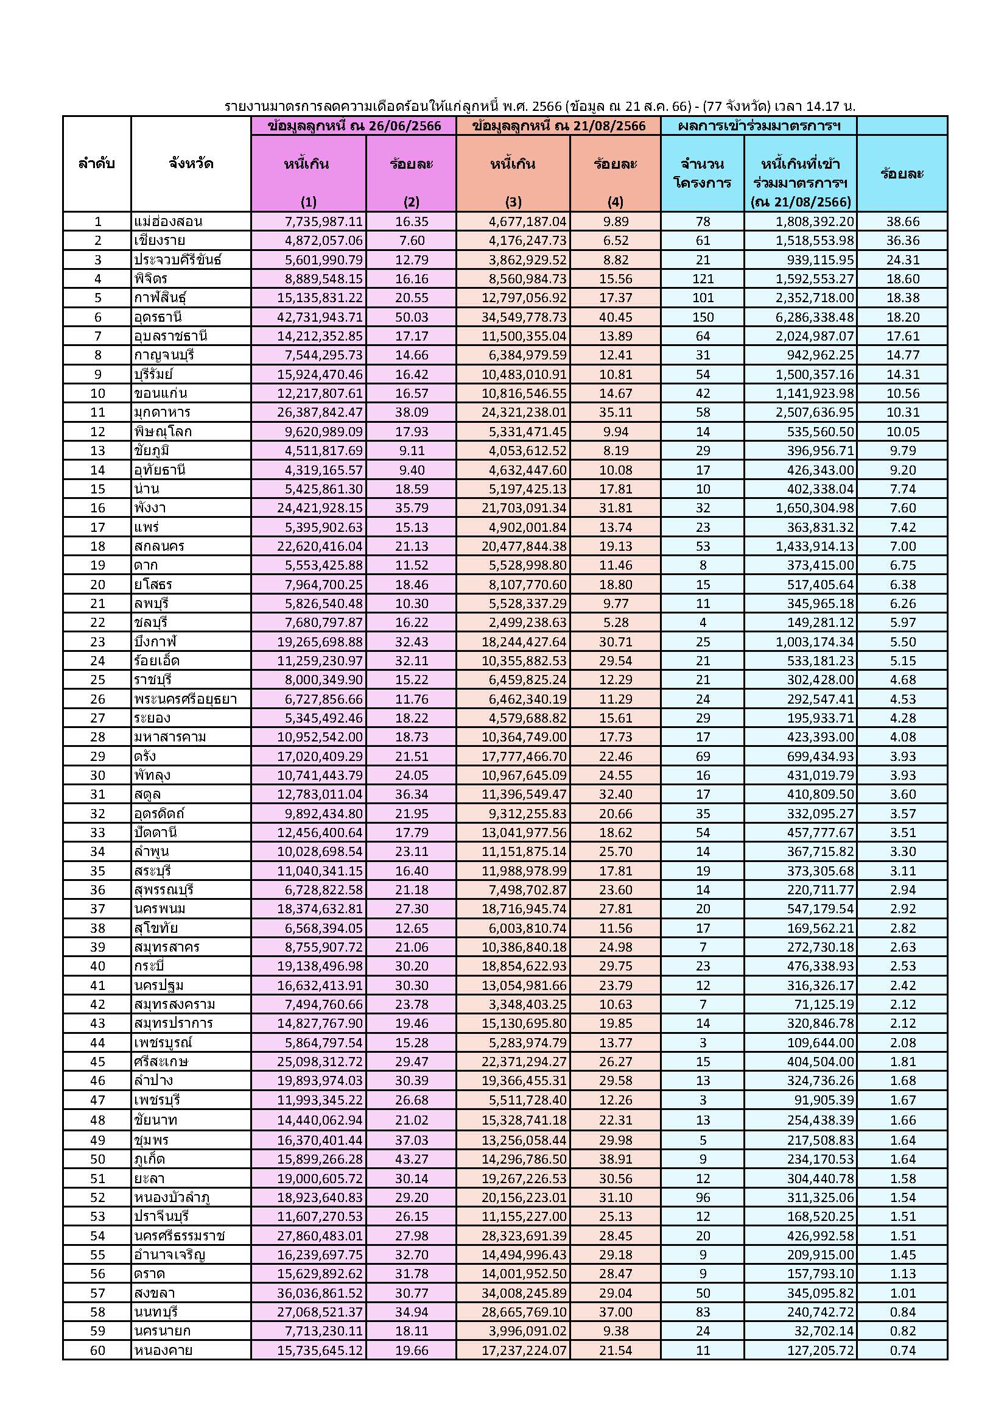
รายงานมาตรการลดความเดือดร้อนให้แก่ลูกหนี้ พ.ศ. 2566
เศรษฐกิจฐานรากมั่นคง ชุมชนเข้มแข็งอย่างยั่งยืน
ด้วยหลักปรัชญาของเศรษฐกิจพอเพียง

Slide 42
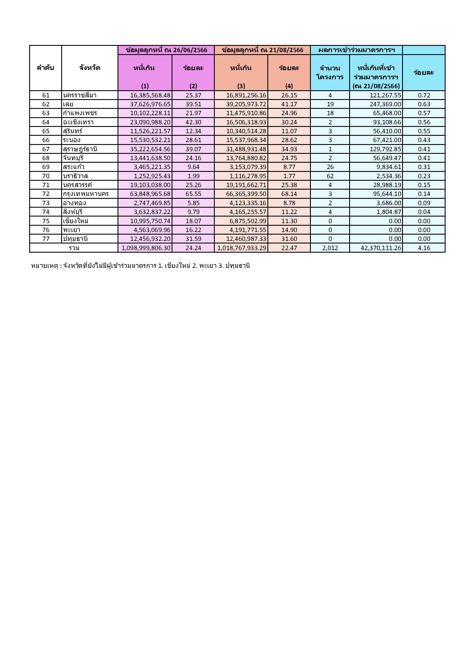
รายงานมาตรการลดความเดือดร้อนให้แก่ลูกหนี้ พ.ศ. 2566
เศรษฐกิจฐานรากมั่นคง ชุมชนเข้มแข็งอย่างยั่งยืน
ด้วยหลักปรัชญาของเศรษฐกิจพอเพียง

Slide 43
4.1 กา
4.3 การพิจารณาดำเนินคดีกับลูกหนี้กองทุนพัฒนาบทบาทสตรี
เศรษฐกิจฐานรากมั่นคง ชุมชนเข้มแข็งอย่างยั่งยืน
ด้วยหลักปรัชญาของเศรษฐกิจพอเพียง

Slide 44
4.4การจัดแสดงผลิตภัณฑ์มาแสดงและจำหน่ายในงาน OTOP ศิลปาชีพ ประทีปไทย OTOP ก้าวไกลด้วยพระบารมี ของกลุ่มอาชีพสมาชิกกองทุนพัฒนาบทบาทสตรี (กลุ่มพัฒนาศักยภาพกองทุน )
เศรษฐกิจฐานรากมั่นคง ชุมชนเข้มแข็งอย่างยั่งยืน
ด้วยหลักปรัชญาของเศรษฐกิจพอเพียง

Slide 45
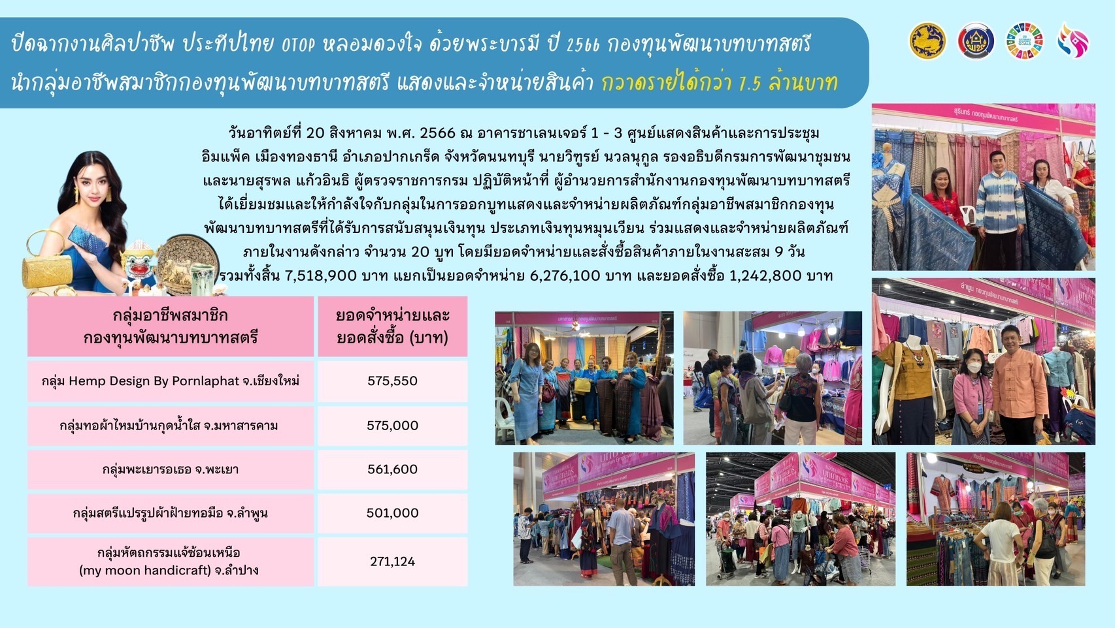
การจัดแสดงผลิตภัณฑ์มาแสดงและจำหน่ายในงาน OTOP ศิลปาชีพ ประทีปไทย OTOP ก้าวไกลด้วยพระบารมี ของกลุ่มอาชีพสมาชิกกองทุนพัฒนาบทบาทสตรี (กลุ่มพัฒนาศักยภาพกองทุน )
เศรษฐกิจฐานรากมั่นคง ชุมชนเข้มแข็งอย่างยั่งยืน
ด้วยหลักปรัชญาของเศรษฐกิจพอเพียง

Slide 46
4.1 กา
4.5 โครงการเชิดชูเกียรติคนกองทุนพัฒนาบทบาทสตรี ประจำปี 2566
เศรษฐกิจฐานรากมั่นคง ชุมชนเข้มแข็งอย่างยั่งยืน
ด้วยหลักปรัชญาของเศรษฐกิจพอเพียง

Slide 47
โครงการเชิดชูเกียรติคนกองทุนพัฒนาบทบาทสตรี ประจำปี 2566
สำนักงานกองทุนพัฒนาบทบาทสตรี กำหนดดำเนินงานโครงการเชิดชูเกียรติคนกองทุนพัฒนาบทบาทสตรี ประจำปี 2566 กิจกรรมที่ 3 เชิดชูเกียรติคนกองทุนพัฒนาสตรี ดีเด่น ดำเนินการระหว่างวันที่ 2 – 4 กันยายน 2566 ณ โรงแรม ทีเค. พาเลซ แอนด์ คอนเวนชั่นและศูนย์ราชการเฉลิมพระเกียรติ 80 พรรษาฯ อาคารรัฐประศาสนภักดี ถนนแจ้งวัฒนะ เขตหลักสี่ กรุงเทพมหานคร
กลุ่มเป้าหมายประกอบด้วย
- ตัวแทนสำนักงานเลขานุการคณะอนุกรรมการบริหารกองทุนพัฒนาบทบาทสตรีระดับจังหวัดดีเด่น ระดับเขตตรวจราชการ จำนวน 18 คน
- ตัวแทนสำนักงานเลขานุการคณะอนุกรรมการคณะอนุกรรมการกลั่นกรองและติดตามการดำเนินงานกองทุนพัฒนาบทบาทสตรีอำเภอดีเด่น ระดับเขตตรวจราชการ จำนวน 18 คน
- ตัวแทนคณะทำงานขับเคลื่อนกองทุนพัฒนาบทบาทสตรีตำบล/เทศบาล/เมืองพัทยา/เขตดีเด่น ระดับเขตตรวจราชการ จำนวน 18 คน
- ตัวแทนกลุ่มอาชีพสมาชิกกองทุนพัฒนาบทบาทสตรีดีเด่น ระดับเขตตรวจราชการ จำนวน 18 คน
- นักวิชาการพัฒนาชุมชนจังหวัดที่รับผิดชอบงานกองทุนพัฒนาบทบาทสตรี/พนักงานกองทุนพัฒนาบทบาทสตรี จำนวน 76 จังหวัด และกรุงเทพมหานคร รวม 77 คน
รูปแบบการดำเนินโครงการฯ ประกอบด้วย การบรรยายให้ความรู้ การฝึกปฏิบัติ การแบ่งกลุ่ม การแลกเปลี่ยนเรียนรู้และถอดบทเรียนการขับเคลื่อนงาน การเรียนรู้นิทรรศการ การดำเนินงานกองทุนพัฒนาบทบาทสตรี และการมอบโล่รางวัลเชิดชูเกียรติคนกองทุนพัฒนาบทบาทสตรีดีเด่น ประจำปี 2566 ในโครงการแสดงผลสำเร็จของการพัฒนา (วันพัฒนาชุมชน ครั้งที่ 12/2566) กรมการพัฒนาชุมชน (CD Day) ช่วงบ่าย วันที่ 4 กันยายน 2566 ณ เวทีกลาง
เศรษฐกิจฐานรากมั่นคง ชุมชนเข้มแข็งอย่างยั่งยืน
ด้วยหลักปรัชญาของเศรษฐกิจพอเพียง

Slide 48
โครงการเชิดชูเกียรติคนกองทุนพัฒนาบทบาทสตรี ประจำปี 2566
2. โครงการประชุมเชิงปฏิบัติการกลุ่มอาชีพสมาชิกกองทุนพัฒนาบทบาทสตรีดีเด่น
สำนักงานกองทุนพัฒนาบทบาทสตรี กำหนดดำเนินงานโครงการประชุมเชิงปฏิบัติการกลุ่มอาชีพสมาชิกกองทุนพัฒนาบทบาทสตรีดีเด่น ดำเนินการระหว่างวันที่ 27 – 28 กันยายน 2566 ณ อาคารชาเลนเจอร์ เมืองทอง อำเภอปากเกร็ด จังหวัดนนทบุรี กลุ่มเป้าหมายประกอบด้วย
- ตัวแทนกลุ่มอาชีพสมาชิกกองทุนพัฒนาบทบาทสตรีดีเด่น ปี 2565 – 2566 จำนวน 18 เขตตรวจราชการ 54 กลุ่ม ๆ ละ 2 คน รวม 108 คน
- นักวิชาการพัฒนาชุมชนจังหวัดที่รับผิดชอบงานกองทุนพัฒนาบทบาทสตรี/พนักงานกองทุนพัฒนาบทบาทสตรี จำนวน 76 จังหวัด และกรุงเทพมหานคร รวม 77 คน
เศรษฐกิจฐานรากมั่นคง ชุมชนเข้มแข็งอย่างยั่งยืน
ด้วยหลักปรัชญาของเศรษฐกิจพอเพียง

Slide 49
ระเบียบวาระที่ 5 เรื่อง อื่นๆ
เศรษฐกิจฐานรากมั่นคง ชุมชนเข้มแข็งอย่างยั่งยืน
ด้วยหลักปรัชญาของเศรษฐกิจพอเพียง

Slide 50
ขอขอบคุณ
เศรษฐกิจฐานรากมั่นคง ชุมชนเข้มแข็งอย่างยั่งยืน
ด้วยหลักปรัชญาของเศรษฐกิจพอเพียง

